Slide 1
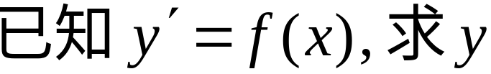
微分方程
— 积分问题
推广
— 微分方程问题

Slide 2

第一节
微分方程的基本概念
几何问题
引例
物理问题
微分方程的基本概念

Slide 3
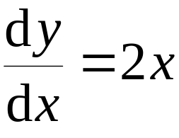

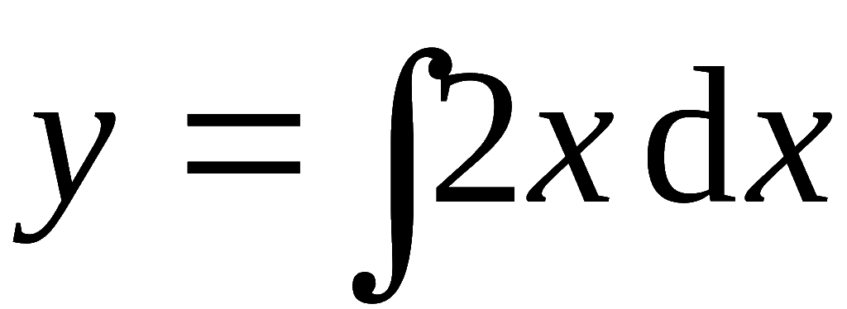

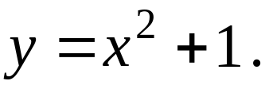
引例1.
一曲线通过点(1,2) ,在该曲线上任意点处的
切线斜率为 2x , 求该曲线的方程 .
解: 设所求曲线方程为 y = y(x) , 则有如下关系式:
①
②
由 ① 得
(C为任意常数)
由 ② 得 C = 1,
因此所求曲线方程为

Slide 4
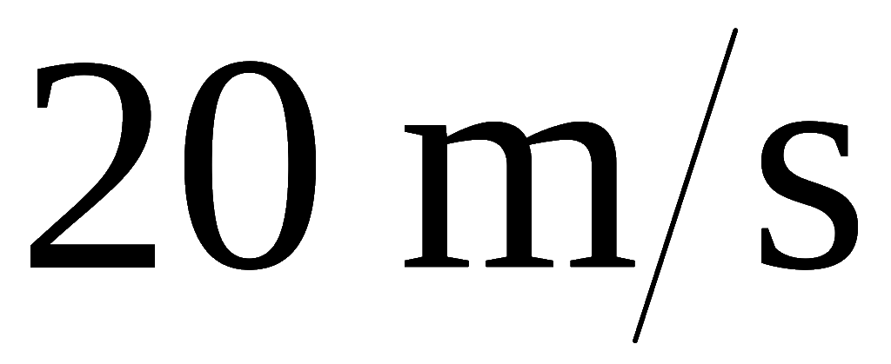
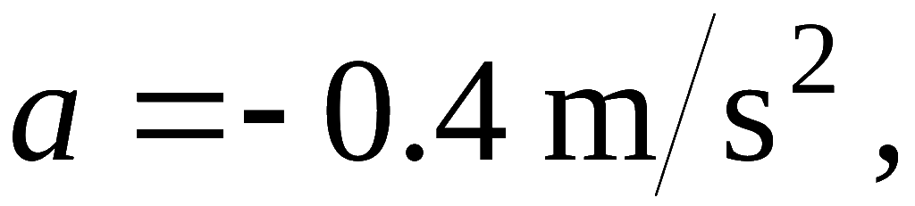
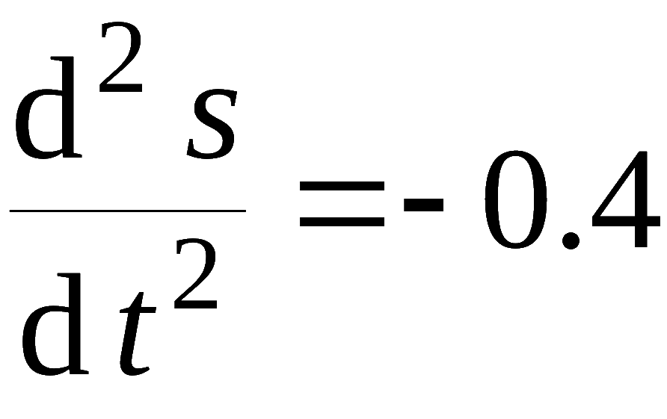
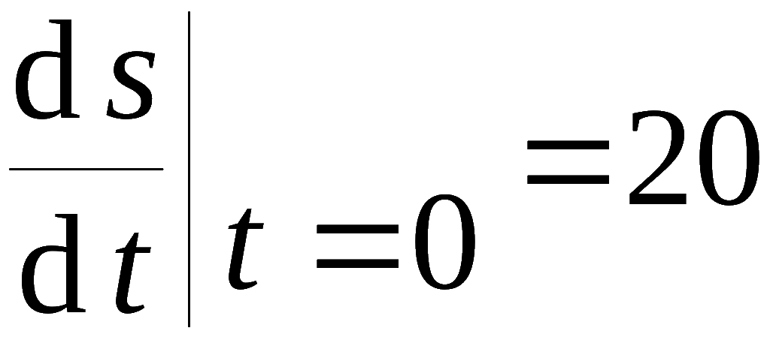

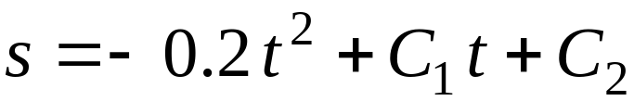
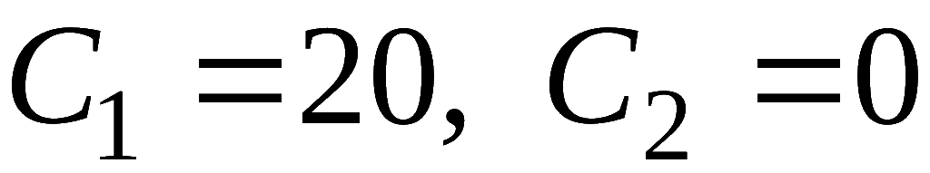
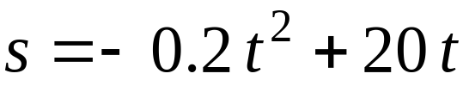
引例2. 列车在平直路上以
的速度行驶, 制动时
获得加速度
求制动后列车的运动规律.
解: 设列车在制动后 t 秒行驶了s 米 ,
即求 s = s (t) .
已知
由前一式两次积分, 可得
利用后两式可得
因此所求运动规律为
说明: 利用这一规律可求出制动后多少时间列车才
能停住 ,
以及制动后行驶了多少路程 .
Notes:
P321.例2

Slide 5
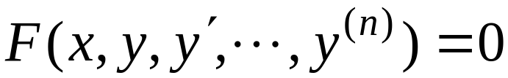
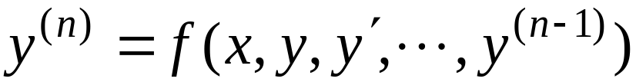
微分方程的基本概念
含未知函数及其导数的方程叫做微分方程 .
常微分方程
(本章内容)
分类
偏微分方程
方程中所含未知函数导数的最高阶数叫做微分方程
的阶.
一般地 , n 阶常微分方程的形式是
或
( n 阶显式微分方程)

Slide 6
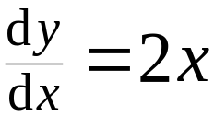
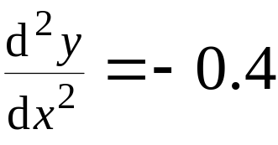
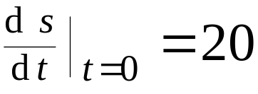
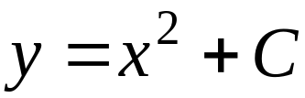
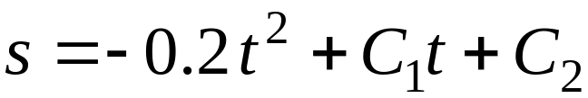

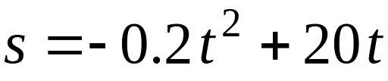
微分方程的解
— 使方程成为恒等式的函数.
通解
— 解中所含独立的任意常数的个数与方程
的阶数相同.
特解
— 不含任意常数的解,
其图形称为积分曲线.
定解条件
— 确定通解中任意常数的条件.
n 阶方程的初始条件(或初值条件):
引例1
引例2
通解:
特解:

Slide 7
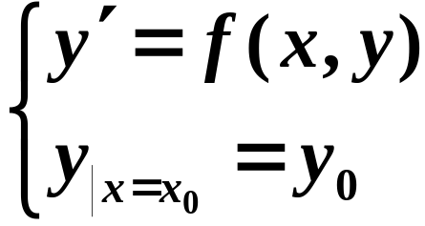
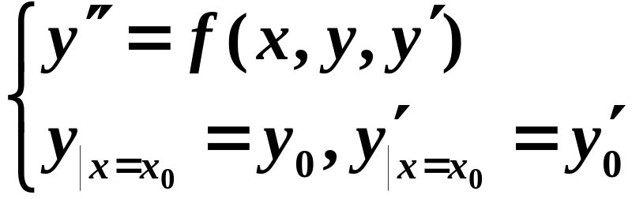
初值问题: 求微分方程满足初始条件的解的问题.
一阶:
过定点的积分曲线;
二阶:
过定点且在定点的切线的斜率为定值的积分曲线.

Slide 8
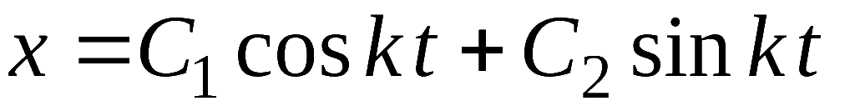

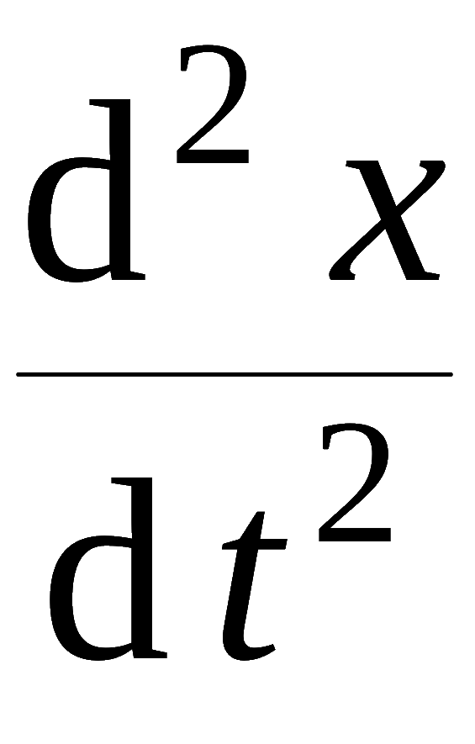
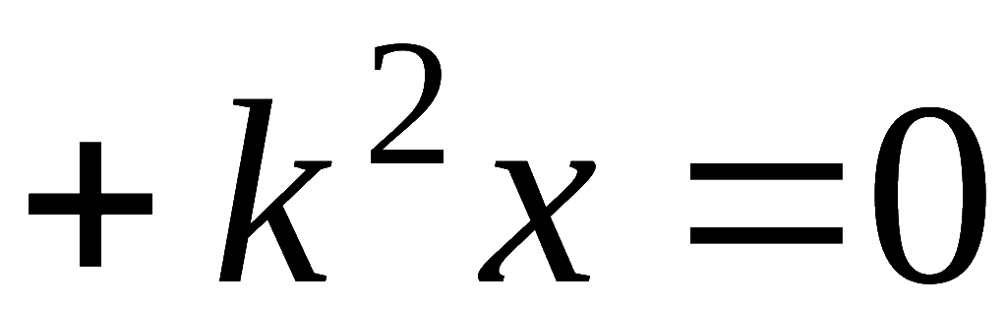
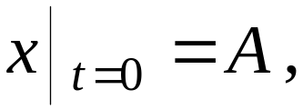
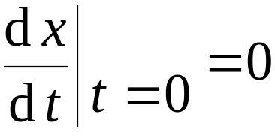
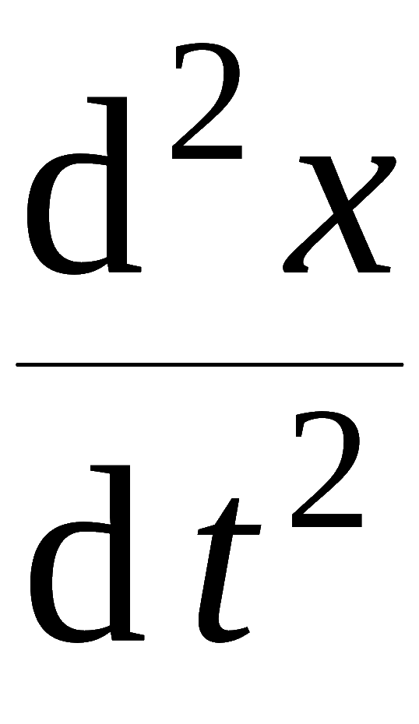
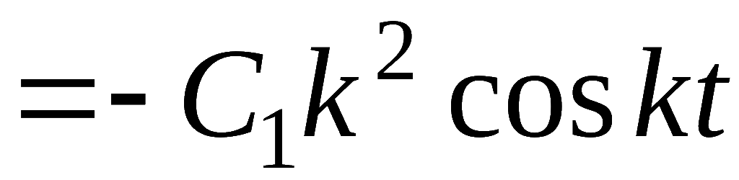
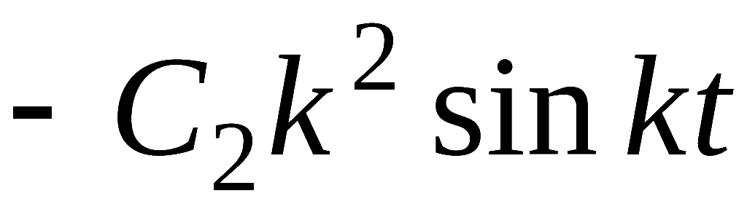
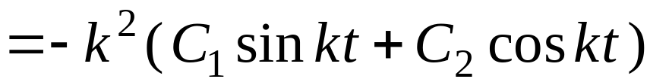
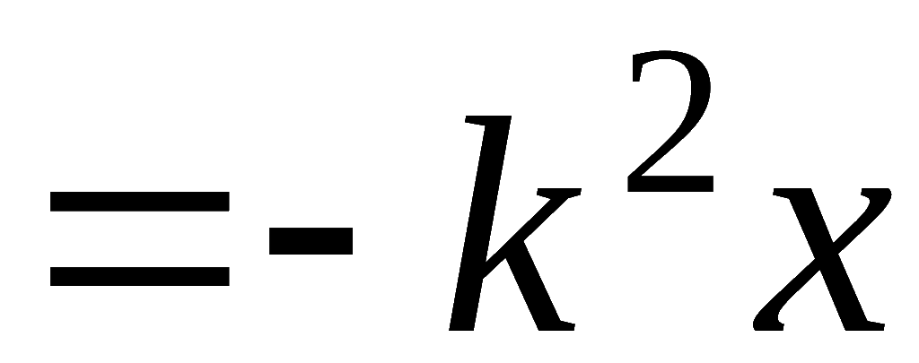

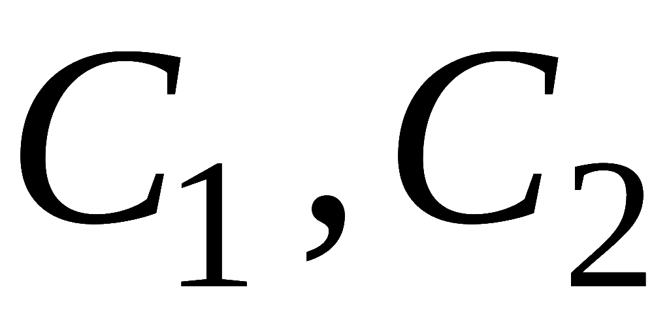
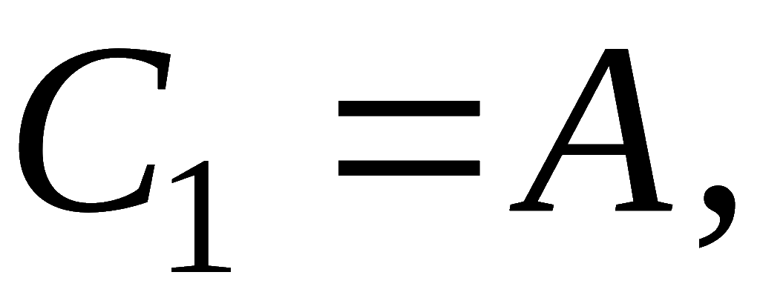
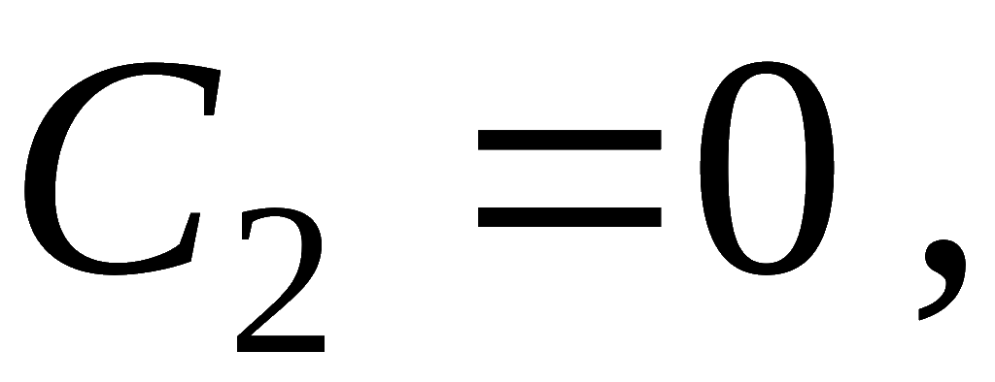

例1. 验证函数
是微分方程
的解,
并求满足初始条件
的特解 .
解:
这说明
是方程的解 .
是两个独立的任意常数,
故它是方程的通解.
利用初始条件易得:
故所求特解为

Slide 9
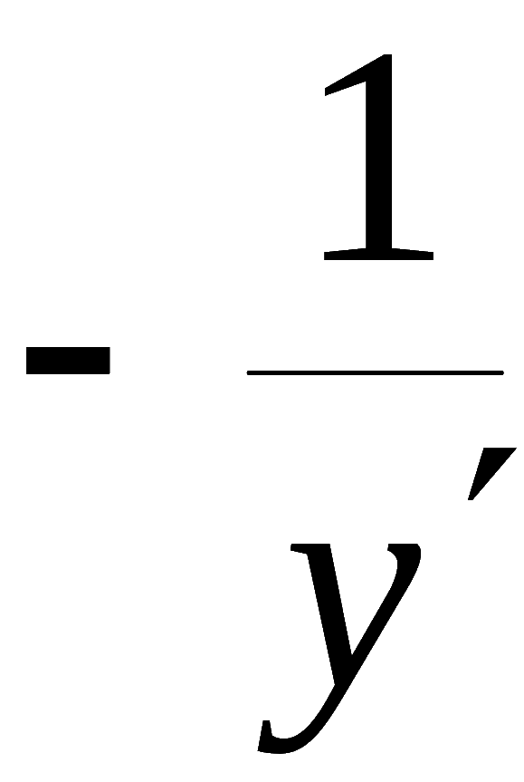
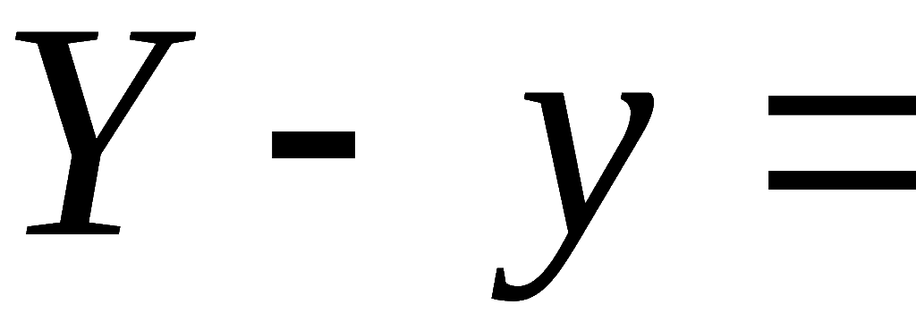
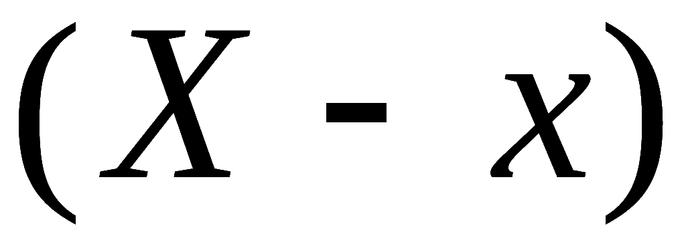


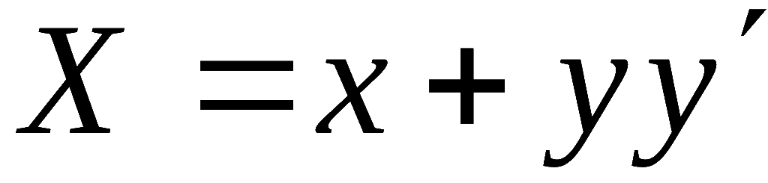
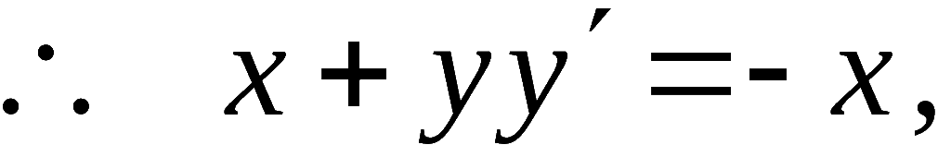





例2. 已知曲线上点 P(x, y) 处的法线与 x 轴交点为 Q
且线段 PQ 被 y 轴平分,
求所满足的微分方程 .
解: 如图所示,
点 P(x, y) 处的法线方程为
令 Y = 0 , 得 Q 点的横坐标
即

Slide 10
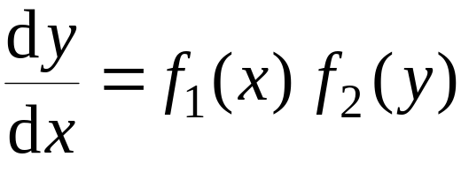


可分离变量微分方程
可分离变量方程
转化
解分离变量方程

Slide 11


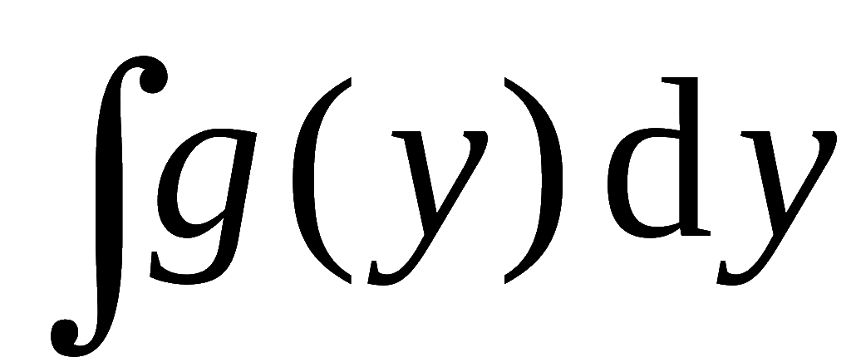
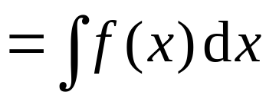
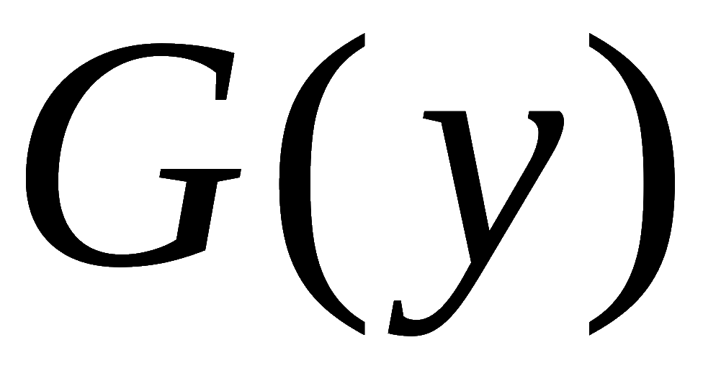
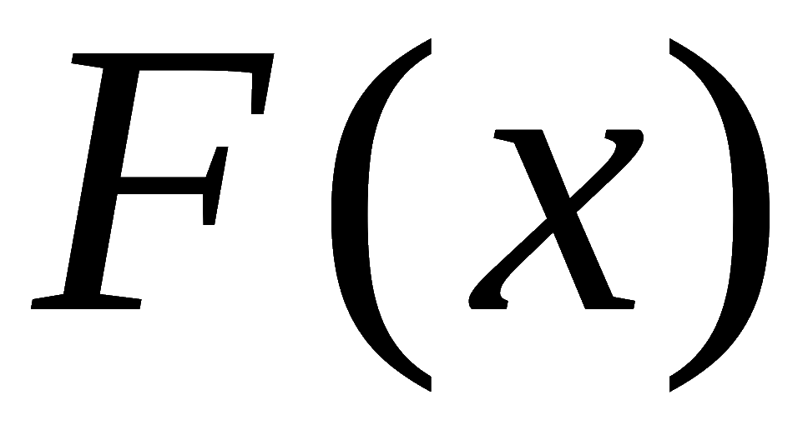
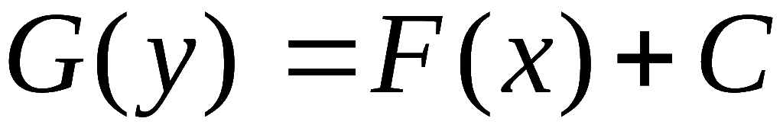
分离变量方程的解法:
①
设 y＝ϕ (x) 是方程①的解,
则有恒等式
两边积分, 得
则有
②
当G(y) 与F(x) 可微且 G’(y) ＝g(y)≠0 时,
上述过程可逆,
说明由②确定的隐函数 y＝Φ(x) 是①的解.
同样,当F’(x)
= f (x)≠0 时,
由②确定的隐函数 x＝ψ(y) 也是①的解.
称②为方程①的隐式通解, 或通积分.

Slide 12
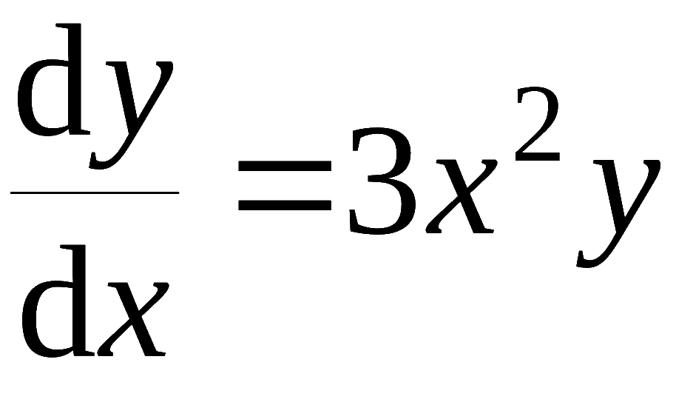
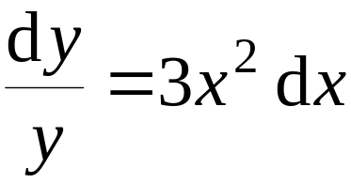
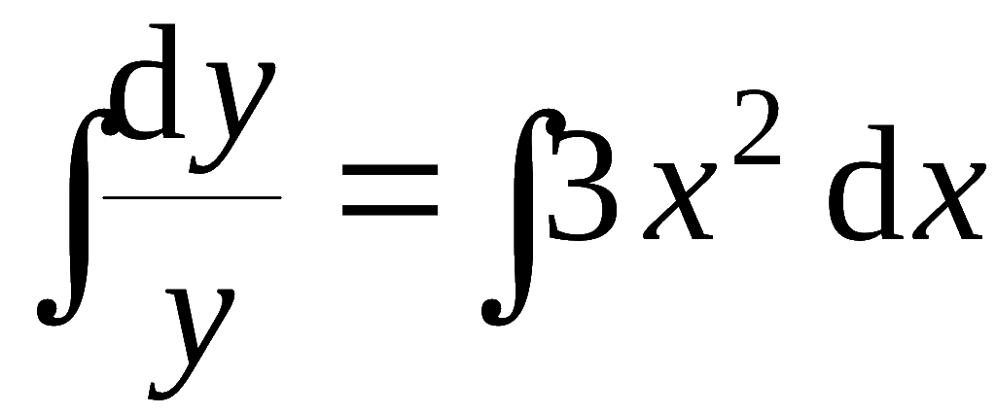
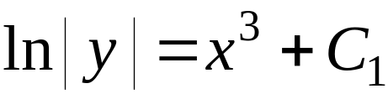
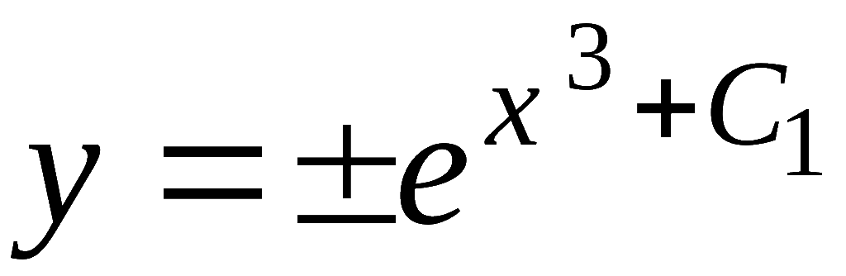




例1. 求微分方程
的通解.
解: 分离变量得
说明: 在求解过程中每一步不一定是同解变形,
两边积分
因此可能增、
减解.
或
得
即
( C 为任意常数 )
( 此式含分离变量时丢失的解 y = 0 )

Slide 13



为了方便
法二、分离变量得

Slide 14






例2. 解初值问题
解: 分离变量得
两边积分得
即
( C 为任意常数 )
由初始条件得 C = 1,
故所求特解为

Slide 15







例3. 求下述微分方程的通解:
解: 令
则
故有
即
积分得
所求通解:
( C 为任意常数 )

Slide 16










练习:
解法 1 分离变量
即
( C < 0 )
解法 2
故有
(
1
+
e
u
)
−
e
u
积分
∫
d
u
1
+
e
u
所求通解:
( C 为任意常数 )

Slide 17

内容小结
1. 微分方程的概念
阶;
微分方程;
定解条件;
解;
通解;
特解
说明: 通解不一定是方程的全部解 .
例如, 方程
有解
y = – x 及 y = C
后者是通解 , 但不包含前一个解 .
2. 可分离变量方程的求解方法:
分离变量后积分;
根据定解条件定常数 .

